Slide 1
Санаторно-курортное лечение – инструмент для
поддержания здоровья медицинского работника
Амиева Раиса Сергеевна - начальник отдела оздоровления

Slide 2
Миссия Профсоюза:
защита профессиональных интересов, социально-трудовых прав членов профсоюза
развитие социальной сферы
улучшение качества жизни членов профсоюза и их семей
здоровье медицинского работника
Ценности:
порядочность и профессионализм
взаимовыручка и доброжелательность
коллегиальность и коллективизм
стремление к личностному росту и постоянному совершенствованию
уважение к человеку труда и традициям Профсоюза
здоровый образ жизни

Slide 3
Основные задачи отдела оздоровления:
реализация решений съездов, постановлений Пленумов и президиумов Профсоюза по вопросам, связанным с оздоровительным отдыхом, санаторно-курортным лечением и реабилитацией членов Профсоюза и их семей, круглогодичной организацией детского отдыха с учетом условий их проживания и организации досуга;
работа по пропаганде эффективности санаторно-курортного лечения, разработка современных оздоровительных программ;
заключение договоров с санаторно-курортными учреждениями в целях снижения стоимости предоставляемых услуг в сфере оздоровления, лечения и обследования членов Профсоюза;
участие в разработке современных оздоровительных программ, подготовка предложений по совершенствованию санаторно-курортного лечения;
Цели:
сохранение и приумножение традиций работы профсоюзных организаций по санаторно-курортному лечению;
создание доступных для каждого желающего возможностей восстановить и укрепить здоровье на льготной основе;
улучшение качества жизни через внимание, заботу и индивидуальный подход, основанный на глубоком понимании потребностей каждого;

Slide 4

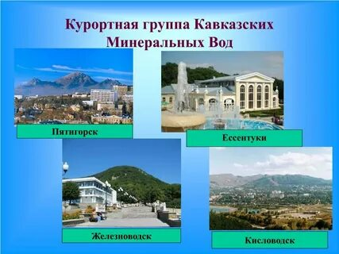
Немного истории:
В России курортное дело берет начало развития во времена правления Петра I, когда русская знать предпочитала лечиться «на водах» в Западной Европе. Понимая выгоду открытия отечественных курортов, император повелел организовать поиск целебных вод в России. Поиски завершились в Карелии. Зимой 1714 года на Рав-болоте
был найден первый незамерзающий источник. Петр I был очарован действием целебной
воды и выразил свое восторженное мнение, что минеральные воды – это лекарство от
многих заболеваний.
Найденные железистые воды были названы в честь бога войны и железа Марса –
«марциальными».
31 марта 1719 года, указом Петра I в Карелии был основан первый российский курорт
«Марциальные воды».
Центром развивающейся санаторно-курортной отрасли очень скоро стали Кавказские Минеральные Воды, медицинскую эффективность природных источников которых изучили и подтвердили в 1801 году.
В России есть все типы минеральных вод, все климатические зоны, и есть курорты, не имеющие аналогов или превосходящие по многим параметрам лучшие мировые курорты.
Самый известный бальнеотерапевтический курорт России - Кавказские Минеральные Воды. В небольшом по площади курортном регионе более 300 минеральных источников. Один из городов-курортов региона - Пятигорск называют «музеем минеральных вод», равного которого нет на планете.
Минеральные воды есть в самом западном регионе страны - на приморских курортах Калининградской области и на Дальнем Востоке.
Азотно-кремнистые термы Камчатки являющиеся, по мнению японских геронтологов мощным геропротектором, могут составить конкуренцию аналогичным курортам страны восходящего солнца.
Термальные воды есть даже за полярным кругом - на курорте Талая Магаданской области.

Slide 5
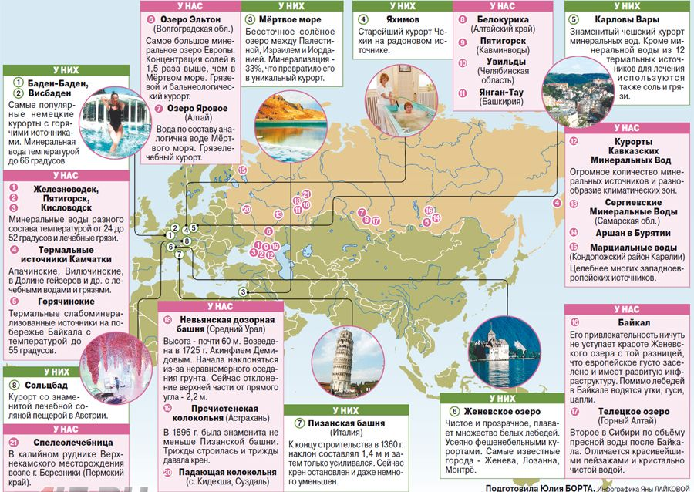


ЗНАМЕНИТЫЕ
КУРОРТЫ МИРА:
Баден-Баден
Германия
Мертвое море
Израиль
Карловы Вары,
Яхимов
Чехия
Женевской озеро
Швейцария
Сольцбад
Австрия
Абано-Терме
Италия
Бат
Англия
Друскининкай
Литва
Памуккале
Турция
Урьяж ле Бен
Франция
Озеро Хевиз
Венгрия
ЗНАМЕНИТЫЕ
КУРОТЫ РОССИИ:
Бальнеокурорты Кавказских Минеральных Вод и Кубани
Термальные источники Камчатки
Сероводородный источник Мацеста
Горячинские термальные источники Байкала
Целебные озера Алтая
Кладовая природных ресурсов Урала
Марциальные воды Карелии
Сергиевский минеральные воды Самары
Курорты Краснодарского края
Многопрофильные курорты Татарстана и Башкирии
Оздоровительные и лечебные курорты Северного Кавказа
Пляжные курорты Крыма
Всесезонные курорты Балтийского моря
Детские курорты Азовского моря
Горнолыжные курорты России
Число санаториев в России превышает 1740 !

Slide 6
Профсоюз в 2025 году объединяет
более 2 млн. человек
85 региональных, межрегиональных организаций Профсоюза
В Профсоюзе трудятся
184 449
профработников и активистов
250 здравниц
по Программе лояльности и Профсоюзной путевке
предоставляют курорты Краснодарского края,
Кавказских Минеральных Вод,
Алтая, Крыма, Абхазии и Республики Беларусь

Slide 7












Slide 8
Санаторно-курортные организации для лечения и отдыха медицинских работников
Профкурорт 20%
Кисловодск
Азимут РЖД Здоровье 15%
Республика Беларусь
санаторий им. Георгия Димитрова
санаторий им. С.М. Кирова
санаторий Москва +
санаторий Нарзан
санаторий Пикет
Ессентуки
санаторий им. Анджиевского
санаторий Виктория +
санаторий Надежда
санаторий Целебный ключ
гостевой дом Вилла Герман
Железноводск
санаторий Дубрава +
санаторий Здоровье
санаторий им. Кирова
санаторий им. Эрнста Тельмана
санаторий Эльбрус
санаторий им. 30-летия Победы +
пансионат Альянс
Пятигорск
санаторий им. М.Ю. Лермонтова
санаторий Лесная поляна
санаторий Родник +
пансионат с лечением Искра
Сочи
санаторий Адлеркурорт + 100 м.
санаторий Металлург + 500 м.
Гранд Отель + 100 м.
отель Sea Galaxy Congress +
Кисловодск
санаторий Долина Нарзанов +
Ессентуки
санаторий Долина Нарзанов +
Нальчик
санаторий Долина Нарзанов +
Сочи
санаторий Мыс Видный + 300 м.
санаторий Октябрьский + 800 м.
санаторий Черноморье + 300 м.
санаторий Ивушка + 100 м.
Анапа
санаторий Аквамарин + 850 м.
Геленджик
санаторий Солнечный 100 м.
Туапсе
санаторий Зеленый Гай + 300 м.
Алтайский край
санаторий Транссиб +
Воронежская область
санаторий Радон
Калининградская область
санаторий Янтарь +
Кировская область
санаторий Сосновый бор
Московская область
санаторий Буран +
Саратовская область
санаторий Волжские дали
15%
Белагроздравница
Белпрофсоюзкурорт 10%
Минская область
санаторий Сосновый бор +
санаторий Рассвет-Любань +
Гродненская область
санаторий Радон +
санаторий Поречье +
Витебская область
детский санаторий Росинка
Слуцкая область
детский санаторий Случь +
Брестская область
санаторий Ружанский + 15%
Минская область
санаторий Криница
санаторий Белорусочка +
санаторий Нарочь
санаторий Нарочанка +
Витебская область
санаторий Лесные озера +
санаторий Летцы
Гомельская область
санаторий Приднепровский +
санаторий Ченки
Брестская область
санаторий Буг
Гродненская область
санаторий Неман +
Могилевская область
санаторий им. Ленина
наличие бассейна +
профсоюзная скидка в %
отдаленность от моря - метры
:
Обозначения

Slide 9
Санатории разных форм собственности для лечения и отдыха медицинских работников
Крым Сочи Пензенская область КМВ
Большая Ялта
санаторий Южное Взморье 20% + 100 м.
Анапа
п-т Кристал Уют 14% 20 м.
п-т Урал 15% + 500 м.
санаторий Русь 12% + 1500 м.
Туапсинский район
п-т Жемчужина Кавказа 17% + 100 м.
п-т Шепси 20% 350 м.
Амакс Курорт Орбита 13% + 50 м.
Алтайский край
санаторий Алтай Вест 15% +
санаторий Барнаульский 15% +
Вологодская область
санаторий Новый Источник 15% +
Ивановская область
санаторий Станко 20% +
Калужская область
санаторий Воробьево 20% +
Ленинградская область
санаторий Северная Ривьера 15% +
Мордовия Республика
санаторий Саранский 15%
Московская область
санаторий Дорохово 15% +
санаторий Веденское 15% +
Новгородская область
курорт Старая Русса 20% +
санаторий Березовая роща 20% +
санаторий им. Володарского 20% +
Псковская область
санаторий Хилово 20%
санаторий Голубое озеро 20% +
Рязанская область
санаторий Касимовские зори 15% +
санаторий Старица 13% +
Саратовская область
санаторий Пады 20% +
санаторий Светлана 20%
санаторий Октябрьское ущелье 20% +
Татарстан Республика
санаторий Васильевский 20% +
санаторий Ливадия 20%
Тверская область
санаторий Кашин 15%
Тульская область
санаторий Егнышевка 20%
санаторий Краинка 20% +
Удмуртия Республика
санаторий Металлург 15%
санаторий Варзи-Ятчи 15%
Ярославская область
санаторий им. Воровского 15% +
санаторий Красный Холм 15% +
Ессентуки
санаторий Нива 15% +
санаторий жемчужина Кавказа 13% +
Кисловодск
санаторий Радуга 15%
Абхазия Республика
санаторий Самшитовая роща 15% +
Башкирия Республика
санаторий Юматово 15% +
Ингушетия Республика
санаторий Армхи 20% +
Чечня Республика
санаторий Курорты Чечни 15% +
Чувашия Республика
санаторий Чувашия Курорт 15% +
Воронежская область
санаторий Дон 20% +
санаторий им. Горького 20%
Ленинградская область
Спа отель Гармония 20%
отель Новый Петергоф 20% +
санаторий Ай Петри 20% + 100 м.
санаторий Дюльбер 20% + 100 м
санаторий Горный 11% + 1200 м.
санаторий Кирова 12% + 900 м.
пансионат Ай-Тодор 14% + 400 м.
Большая Алушта
санаторий Алушта 14% + 500 М.
санаторий Киев 16% + 300 м.
санаторий Утес 12% + 50 м.
Западный Крым
санаторий Дружба 15% 50 м.
санаторий Золотой берег 20% + 50 м.
санаторий Мечта 11% + 1200 м.
санаторий Приморье 12% + 50 м.
санаторий Планета 12% + 1000 м.
пансионат Царь Евпатор 14% + 700 м.
санаторий Саки 16% 5000 м.
санаторий Сакрополь 17% + 3000 м.
санаторий Северное Сияние 16% + 50 м.
СОК Империя 15% + 50 м.
ОЛЦ Северный 11% + 500 м.
п-т Солнечная Долина 18% + 100 м.
санаторий Таврия 12% + 800 м.
санаторий Юрмино 11% + 50 м.
Восточный Крым
ТОК Судак 15% + 450 м.
пансионат Феодосия 11% 300 м.

Slide 10
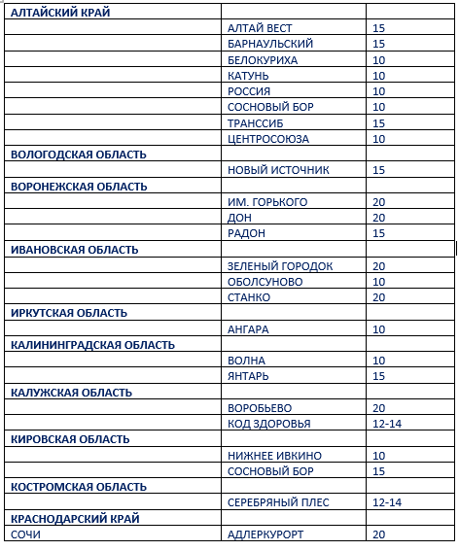
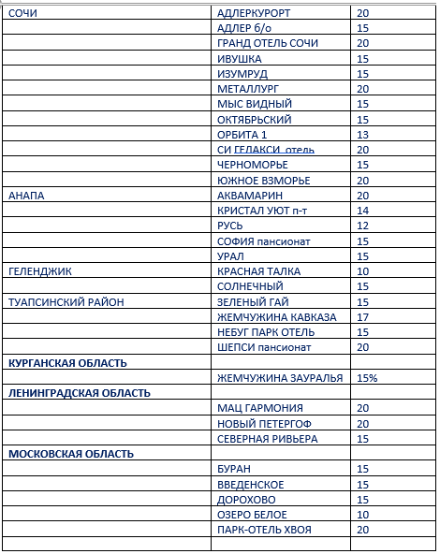
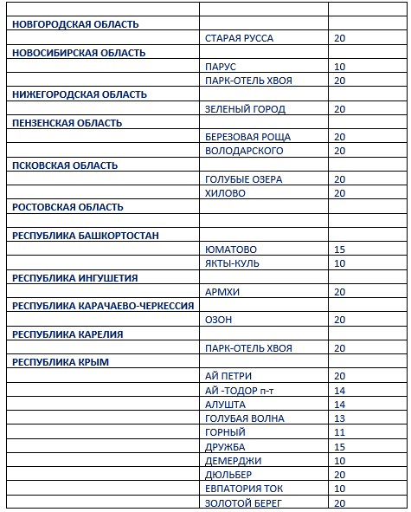
САНАТИОРИИ / ОТЕЛИ С ПРОФСОЮЗНОЙ СКИДКОЙ В % ПО РЕГИОНАМ

Slide 11
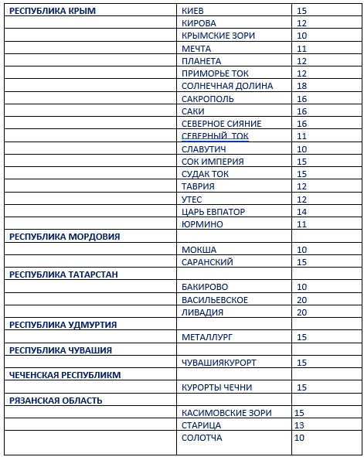
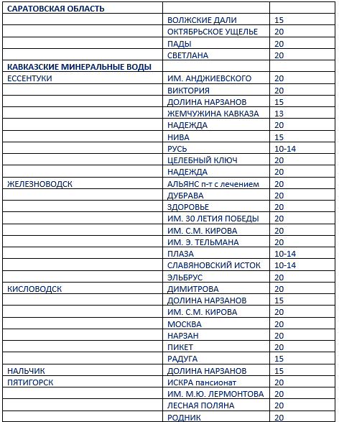
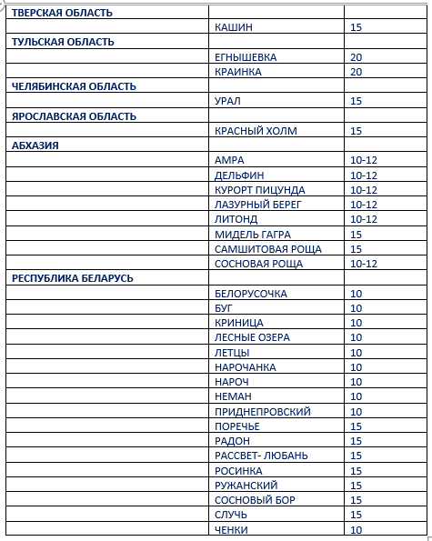

Slide 12
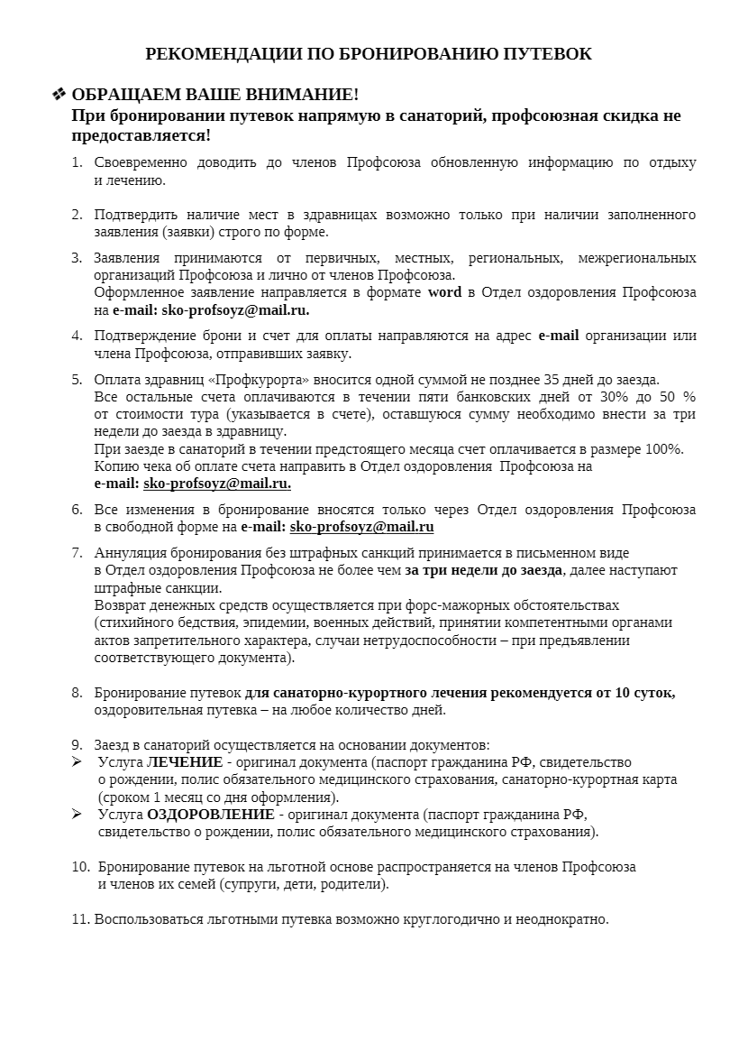
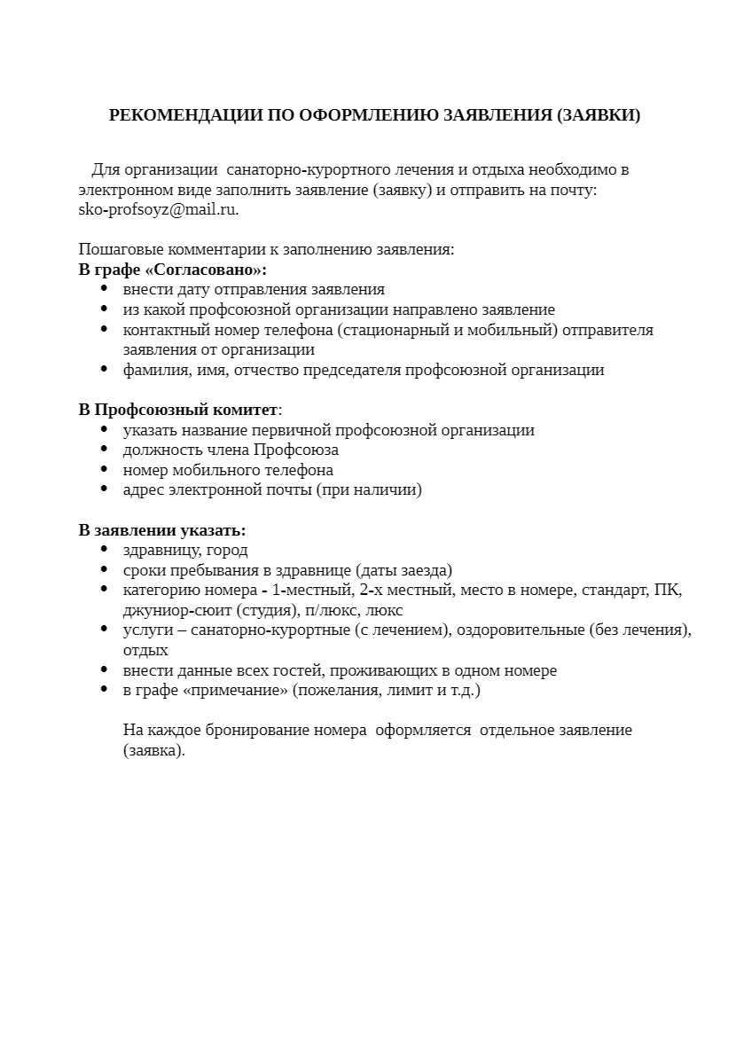

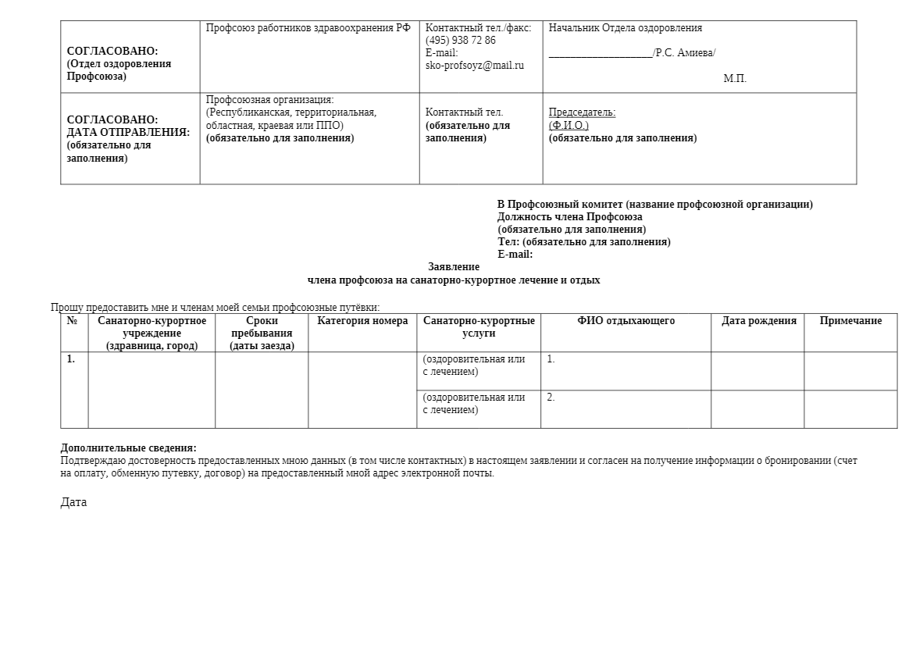
Для бронирования путевок внимательно изучите рекомендации
Рекомендации по бронированию путевок
Рекомендации по использованию видеокаталога
Рекомендации по оформлению заявления (заявки)
Заявление члена профсоюза (образец)
Профсоюзные здравницы России по программе лояльности
Памятка для ППО
Ссылка для пользования видеокаталогом:
.https://anastasiya-46.ispring.ru/app/preview/e7fd9932-9286-11ed-b2e0-3e0231761e06 .

Slide 13
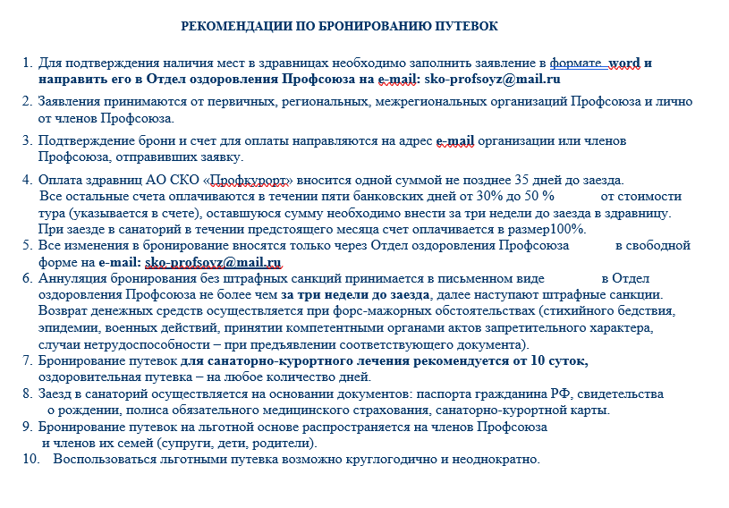

Slide 14
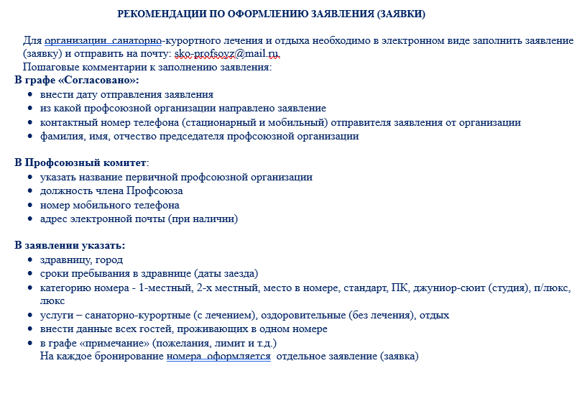

Slide 15
Отдохнули в здравницах АО СКО ФНПР Профкурорт
с января 2026 года по май 2026 года.
Димитрова -11 человек на общую сумму 702 400,00
Кирова (К) - 2 человека на общую сумму 141 600,00
Москва - 35 человек на общую сумму 2 269 480,00
Пикет - 9 человек на общую сумму 401 360,00
Анджиевского - 8 человек на общую сумму 442 560,00
Нарзан - 17 человек на общую сумму 1 168 000,00
Надежда - 6 человек на общую сумму 293 760,00
Виктория - 36 человек на общую сумму 1 833 280,00
Целебный ключ 19 человек на общую сумму 1 447 160,00
Лермонтова - 12 человек на общую сумму 812 800,00
Родник - 20 человек на общую сумму 1 306 880,00
Лесная поляна - 19 человек на общую сумму 901 360,00
30 лет Победы - 11 человек на общую сумму 800 000,00
Дубрава - 25 человек на общую сумму 1 515 680,00
Эльбрус - 12 человек на общую сумму 934 840,00
Кирова (Ж) - 4 человека на общую сумму 218 240,00
Тельмана - 15 человек на общую сумму 978 080,00
Здоровье - 6 человек на общую сумму 457 520,00
19. Металлург - 23 человека на общую сумму 1 700 960,00
20. Березовая роща - 2 человека на общую сумму 77 440,00
21. Волна - 2 человека на общую сумму 66 240,00
22. Краинка - 8 человек на общую сумму 273 600,00
23. Хилово - 3 человека на общую сумму 166 880,00
24. Голубые озера - 3 человека на общую сумму 44 160,00
25. Искра - 3 человека на общую сумму 24 480,00
26. Марциальные воды - 2 человека на общую сумму 129 060,00
27. Старица - 3 человека на общую сумму 180 469,00
28. Родник Алтая - 3 человека на общую сумму 357 317,00
29. Sea Galaxy - 2 человека на общую сумму 23 040,00
30. Адлеркурорт - 132 человека на общую сумму 5 427 230,00
31. Бальнеогрязелечебница - 2 человека на общую сумму 79 200,00
32. Гранд Отель - 7 человек на общую сумму 405 120,00
33. Радуга - 4 человека на общую сумму 306 000,00
34. Барнаульский - 1 человек на общую сумму 78 500,00
35. Сосновый бор - 1 человек на общую сумму 62 370,00
36. Шепси - 2 человека на общую сумму 49 600,00
ИТОГО: 507 человек, полная стоимость 33 100 000,00 – 20% = 26 480 00,00
Экономическая эффективность составляет 6 620 000,00

Slide 16
ЭКОНОМИЧНОСТЬ САНАТОРНО - КУРОРТНОГО ЛЕЧЕНИЯ В ЦИФРАХ:
Санаторий Надежда, г. Ессентуки –
стоимость 137 400,00, к оплате 109 920,00, скидка 27 480,00 – 20%
Санаторий Дубрава, г. Железноводск –
стоимость 146 000,00, к оплате 116 800,00, скидка 29 200,00 – 20%
Санаторий Целебный ключ, г. Ессентуки –
стоимость 156 000,00, к оплате 124 800,00, скидка 31 200,00 – 20%
Санаторий Старая Русса, Новгородская область –
стоимость 101 600,00, к оплате 81 280,00, скидка 20 320,00 – 20%
Санаторий Золотой берег, г. Евпаторий –
стоимость 72 600,00, к оплате 58 080, 00, скидка 14 520.00 – 20%
Санаторий Ливадия Татарстан –
стоимость 61 000,00, к оплате 48 800,00, скидка 12 200,00 – 20%
Санаторий Долина нарзанов, г. Кисловодск –
стоимость 202 400,00, к оплате 153 824,00, скидка 48 576,00 – 24%
Санаторий Южное взморье, г. Адлер –
стоимость 329 779,00, к оплате 220 952,00, скидка 108 827,00 – 33%

Slide 17
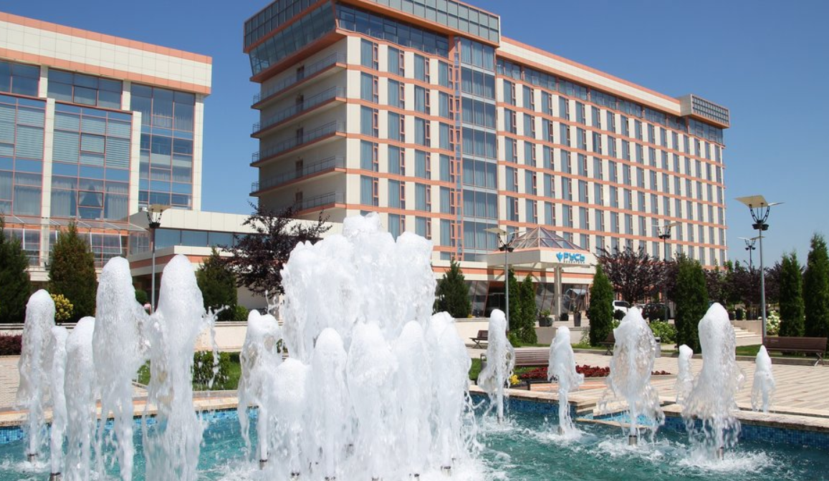
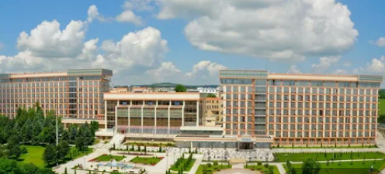
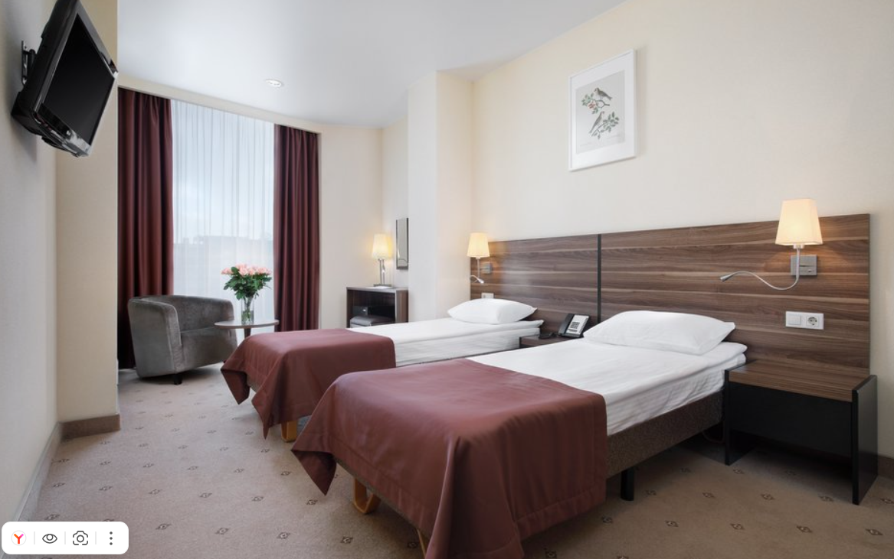
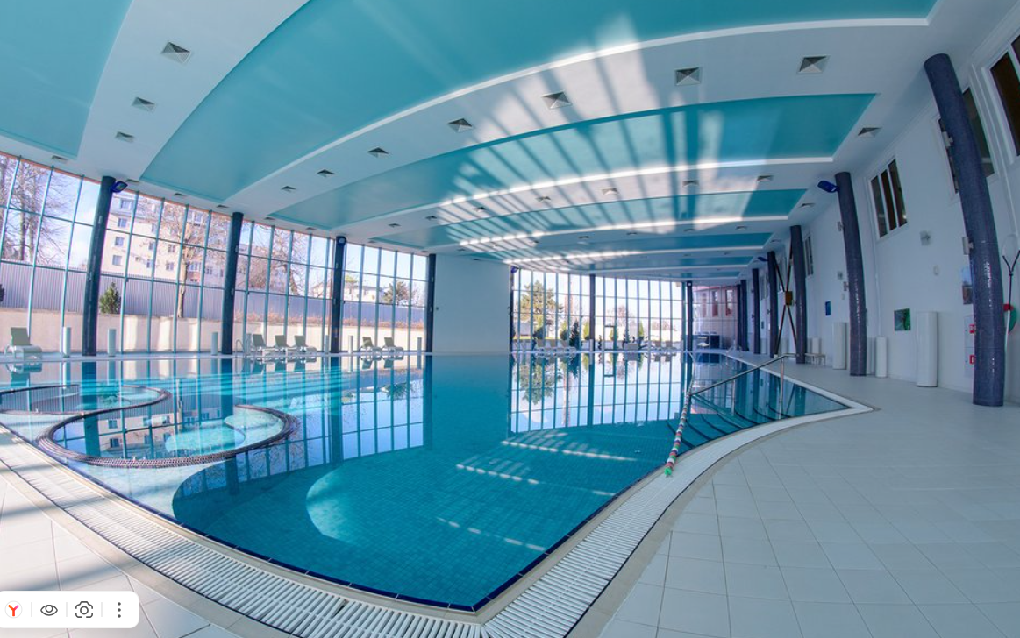
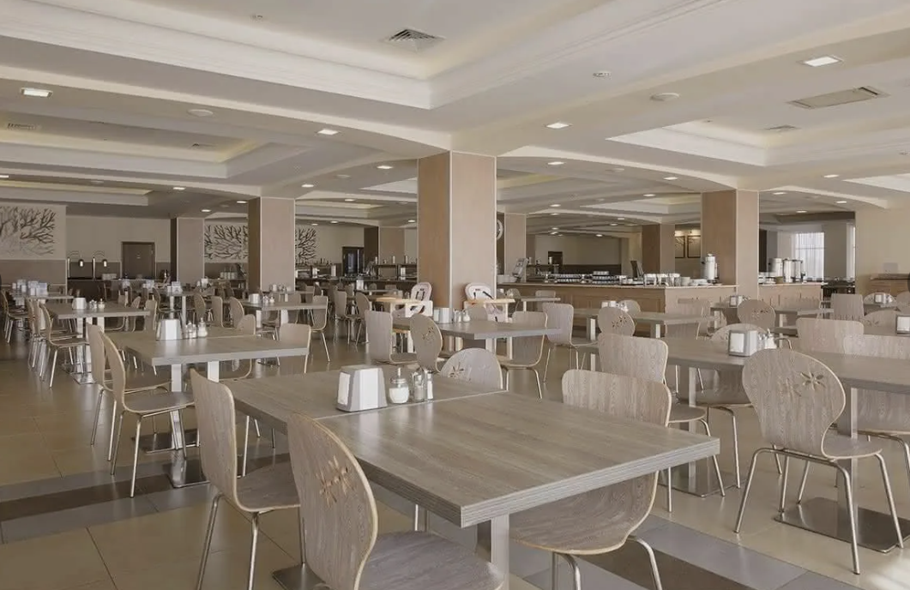
Санаторий Русь г. Ессентуки
Четырехзвездочный многопрофильный санаторий Русь – современный медицинский центр международного уровня. Помимо традиционных программ санаторного лечения, в здравнице применяются специально разработанные омолаживающие, диетические, и Велнес-программы, авторские методики научных медицинских школ. Гостей ожидает уникальное сочетание лечебного климата, чистого воздуха, тамбуканской грязи, целебных вод из минеральных источников с современными медицинскими технологиями.

Slide 18
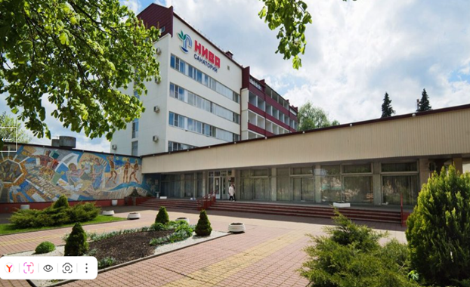

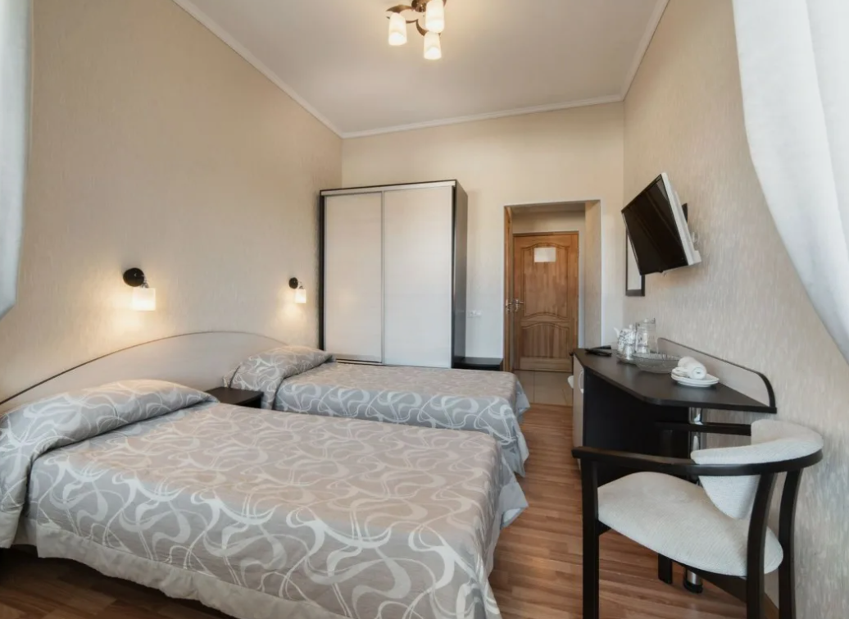
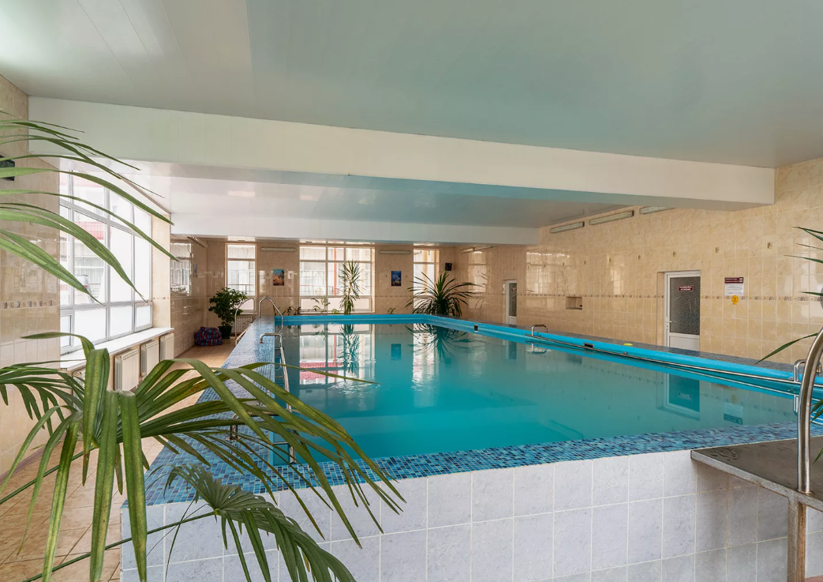
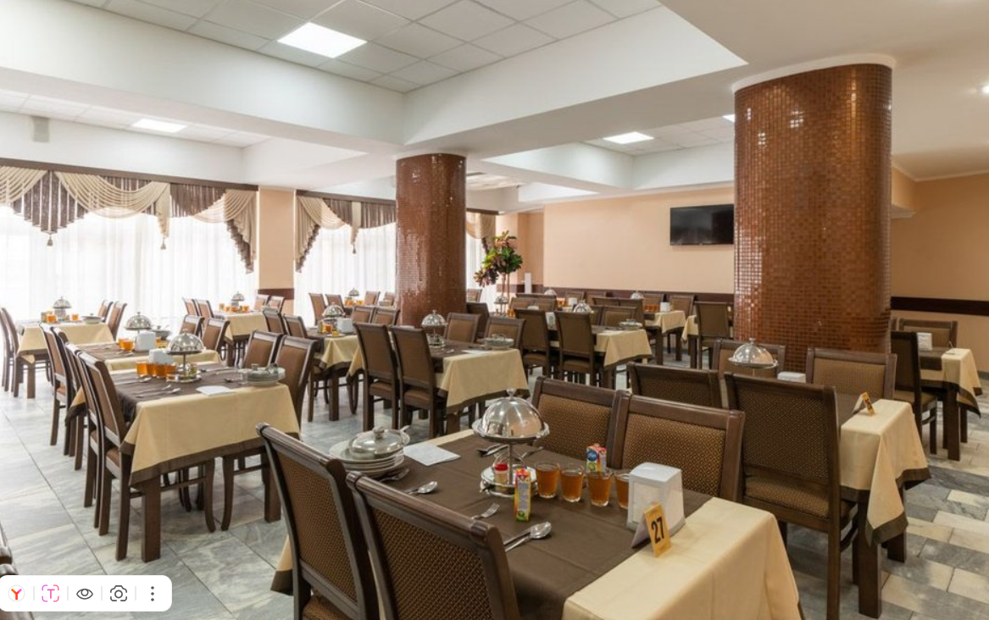
Санаторий Нива г. Ессентуки
Санаторий Нива – многопрофильный. Основные профили: заболевания желудочно-кишечного тракта, заболевания опорно-двигательного аппарата, болезни костно-мышечной системы, заболевания сердечно-сосудистой системы и системы кровообращения, эндокринной системы, расстройства питания и нарушения обмена веществ.
Санаторий располагает современной лечебной базой, собственной биохимической лабораторией и отделением функциональной диагностики.

Slide 19
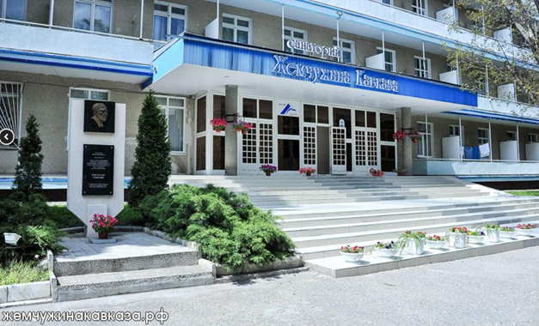
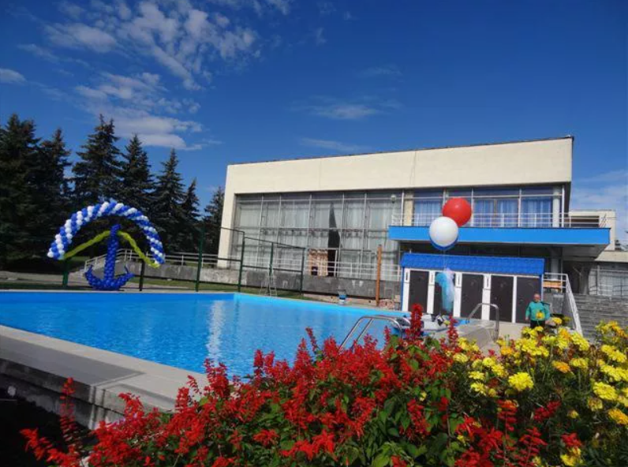
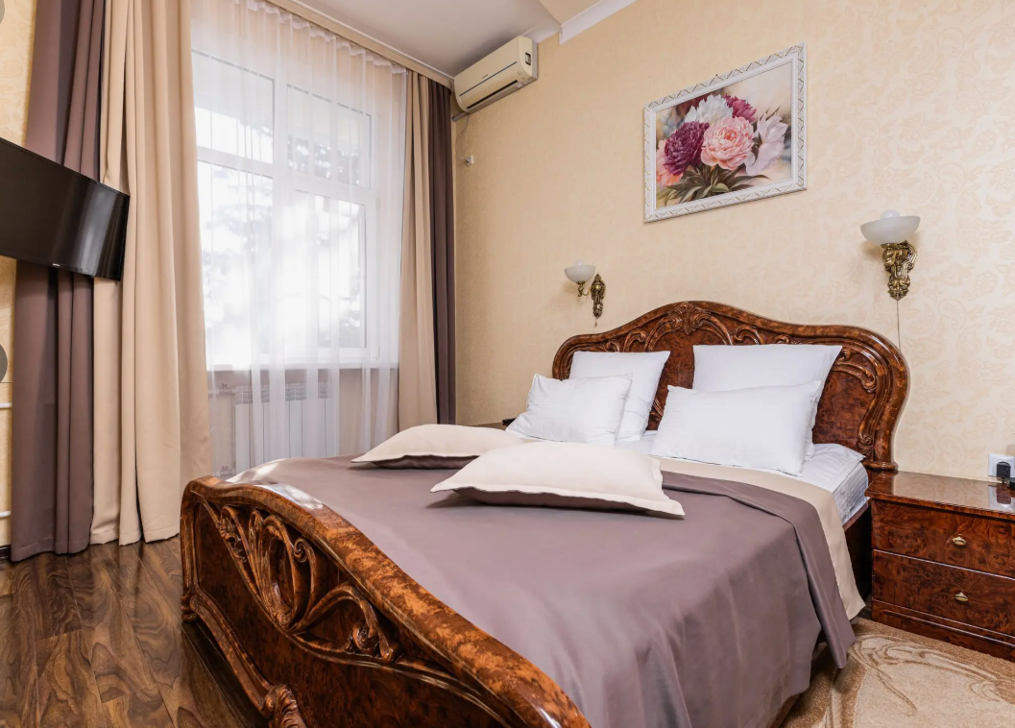
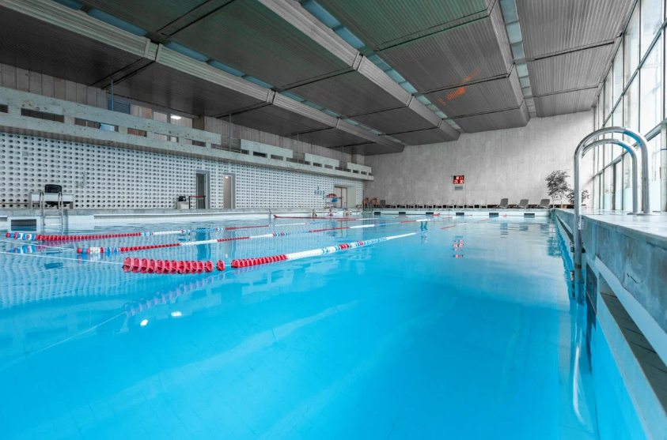
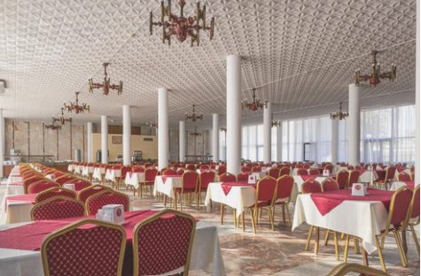
Санаторий Жемчужина Кавказа г. Ессентуки
Санаторий Жемчужина Кавказа оказывает специализированную помощь в профилактике заболеваний желудочно-кишечного тракта, костно-мышечной системы, сердца и сосудов, нервной системы, нарушений обмена веществ. Здравница располагает современной диагностической базой, собственной биохимической лабораторией, кабинетом диагностики и ультразвуковых исследований. Санаторий представляет собой единый комплекс, соединенный теплыми переходами. Спальный корпус на 200 мест. Собственный бювет с лечебными питьевыми минеральными водами «Ессентуки 4», «Ессентуки 17», Ессентуки-Новая.

Slide 20
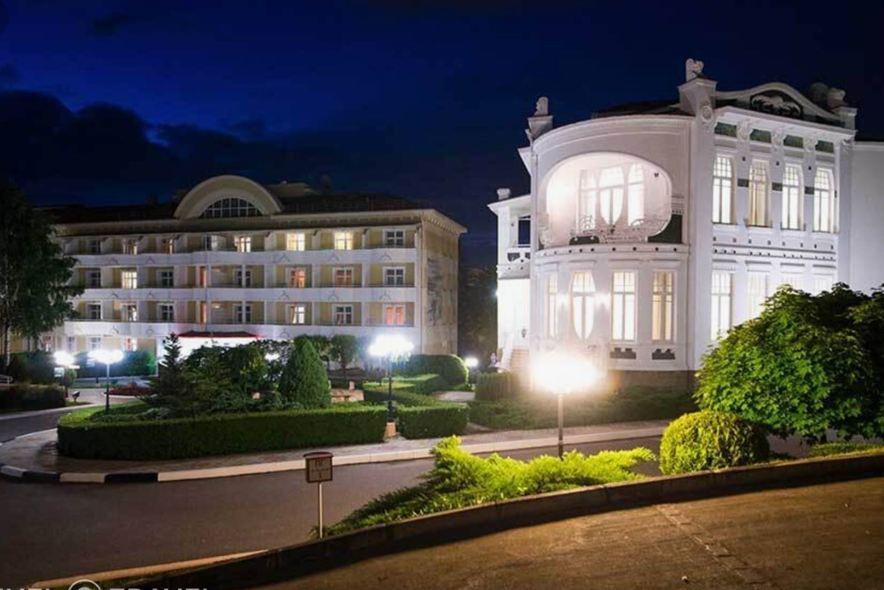
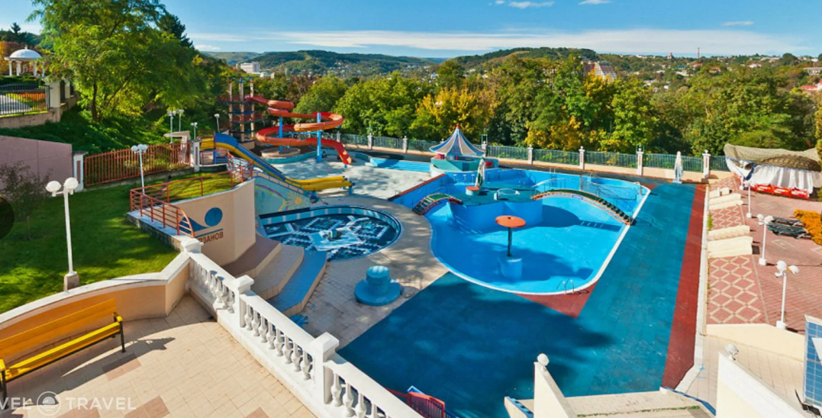
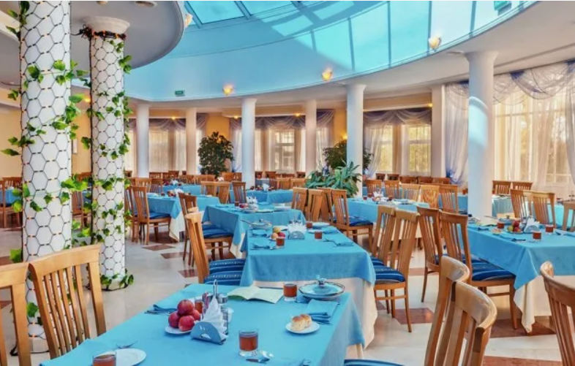
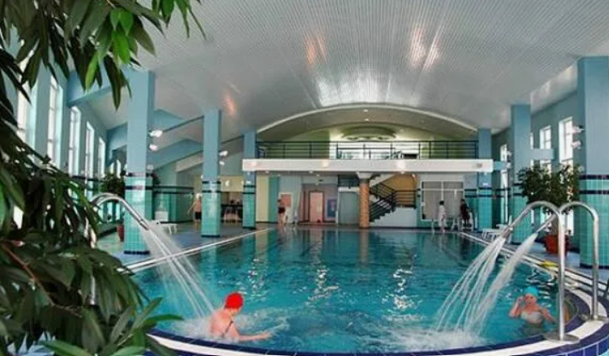
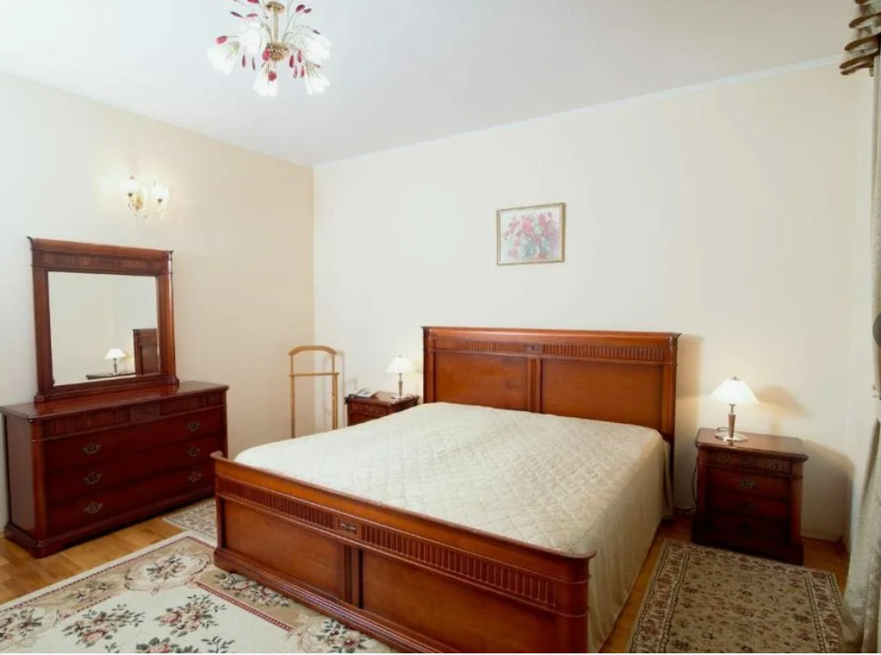
Санаторий Долина нарзанов г. Кисловодск
Санаторий «Долина Нарзанов» соответствует самому высокому уровню оказываемых услуг. Это одна из ведущих здравниц в области санаторно-курортного лечения. Санаторий выгодно располагается в центральной части Кисловодска, в шаговой доступности источник минеральной питьевой воды, лечебный парк города. Современный медицинский центр предлагает индивидуальные программы лечения, основанные на лучших традициях курортной терапии. Санаторий предлагает в открытом бассейне насладиться расслабляющими моментами.

Slide 21
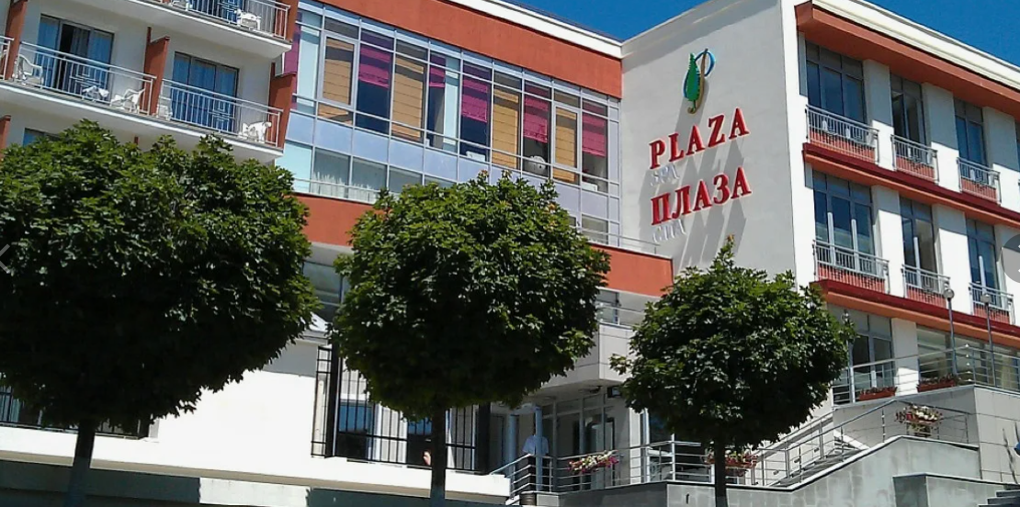
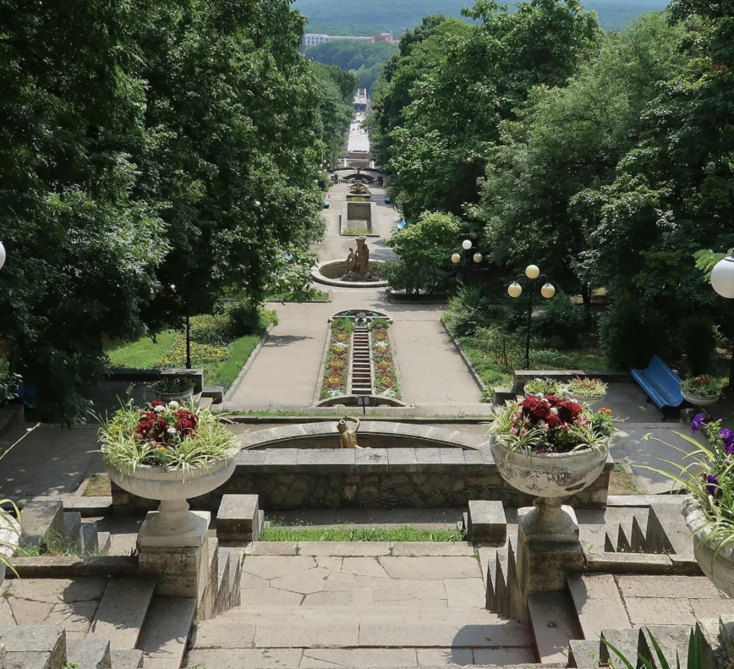
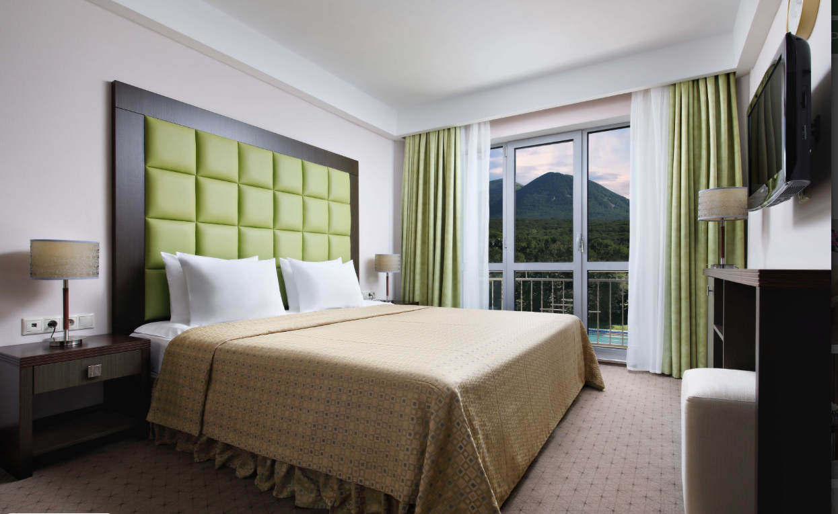
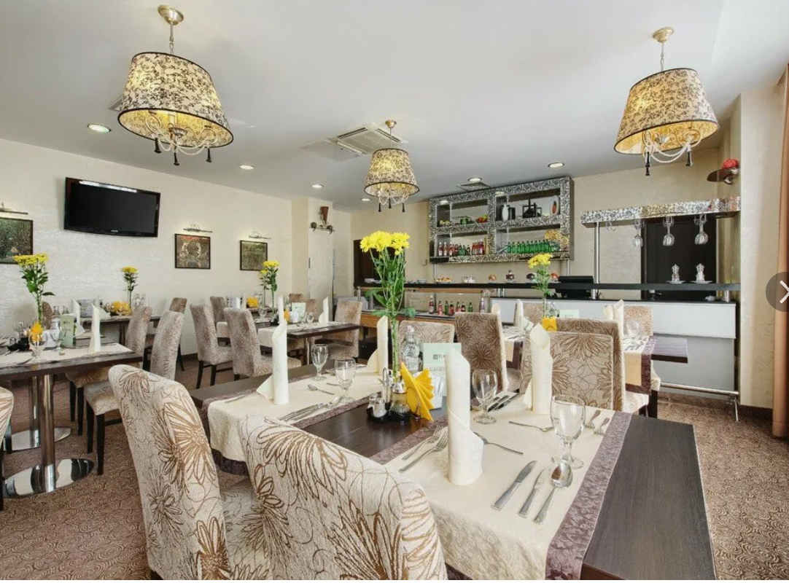
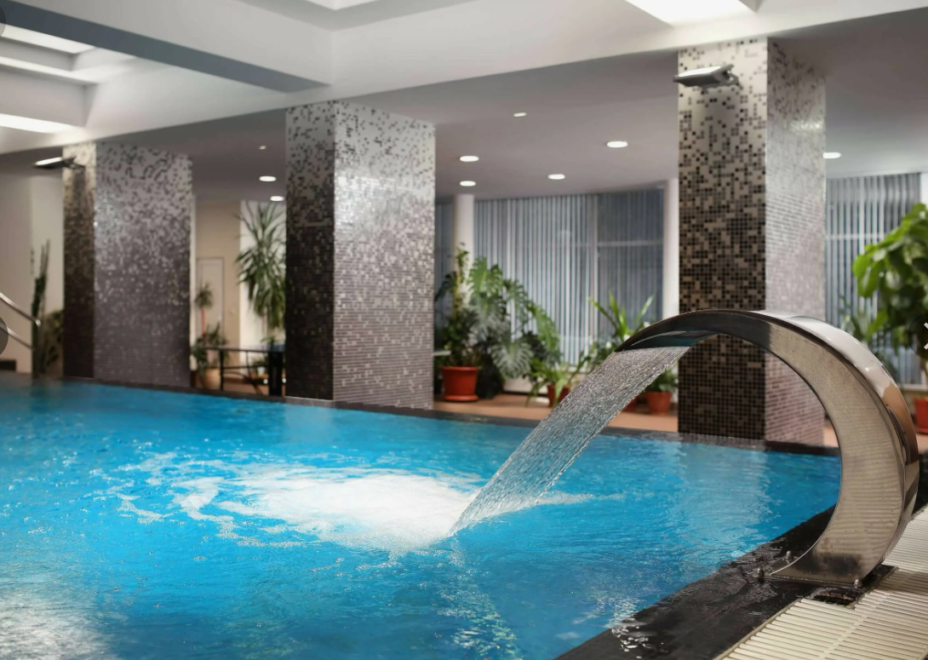
Санаторий Плаза г. Железноводск
Курортный комплекс «Плаза» работает с 2012 года. Гостям санатория предлагается широкий комплекс медицинских услуг. Санаторий имеют возможность пройти курс лечения заболеваний органов почек, мочевого пузыря, пищеварения, нарушения обмена веществ и женских заболеваний, профилактика расстройств нервной системы, сердечных болезней, заболеваний ЛОР-органов. Современный интерьер в санатория, развитая инфраструктура, новое медицинское оборудование, внимательный обслуживающий персонал – это все достоинства санатория «Плаза».

Slide 22
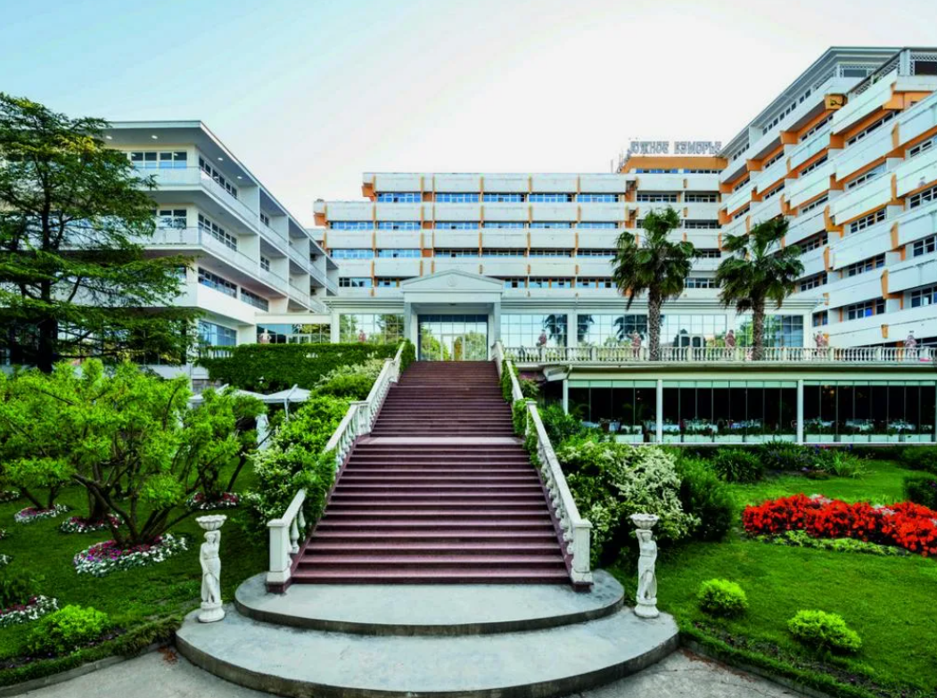
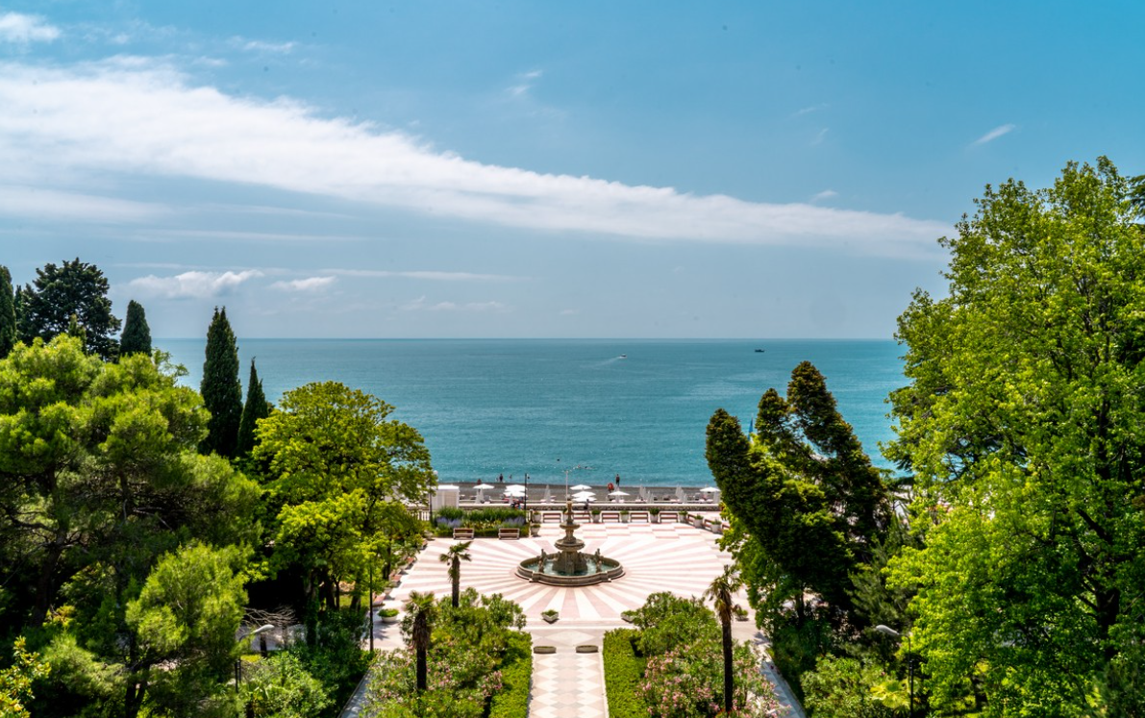
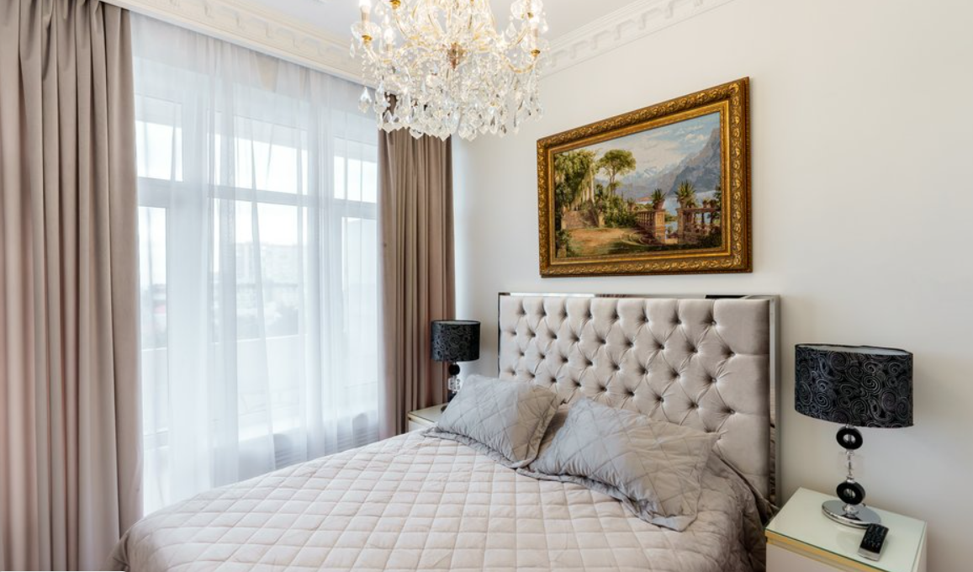
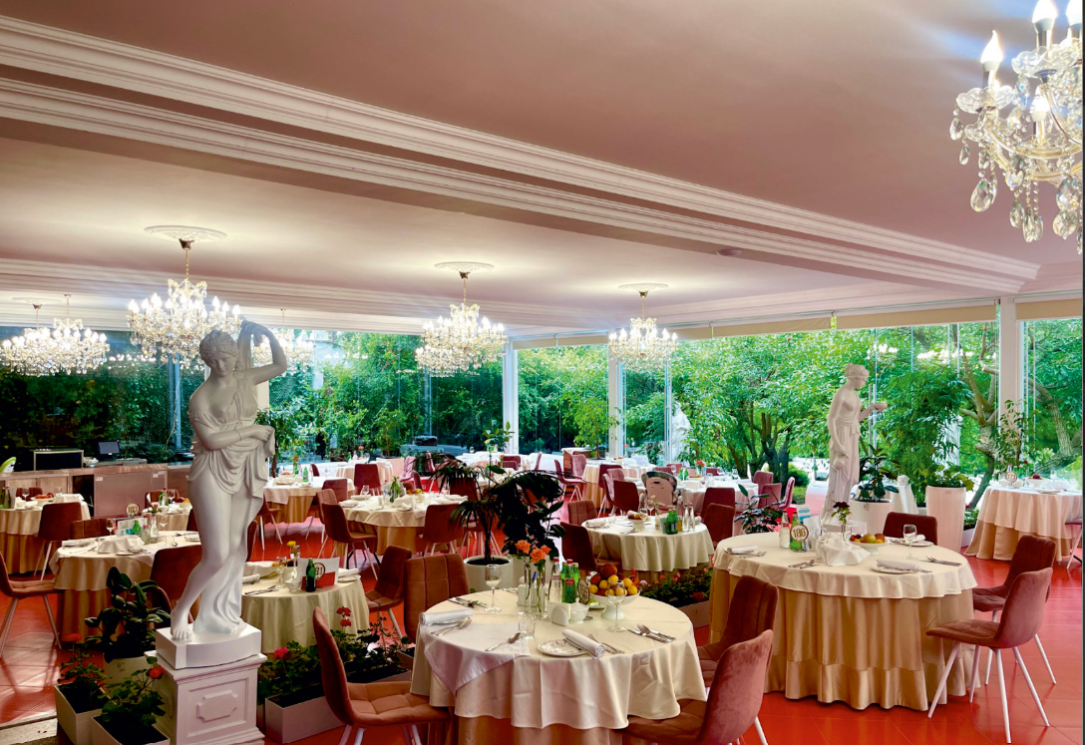
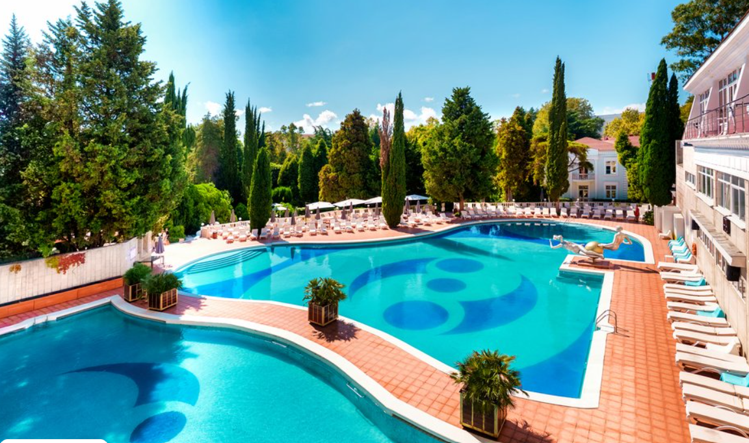
Санаторий Южное взморье г. Сочи
Санаторий «Южное Взморье» - легендарный черноморский курорт с многолетней историей для комфортного отдыха и лечения круглый год.
Многопрофильный оздоровительный курорт предлагает полную диагностику организма, классические и инновационные методики лечения.
К услугам гостей собственный оборудованный пляж протяженностью 380 м, открытый и закрытый бассейны с морской водой. На территории санатория проводится ежедневная развлекательная программа для всей семьи.

Slide 23
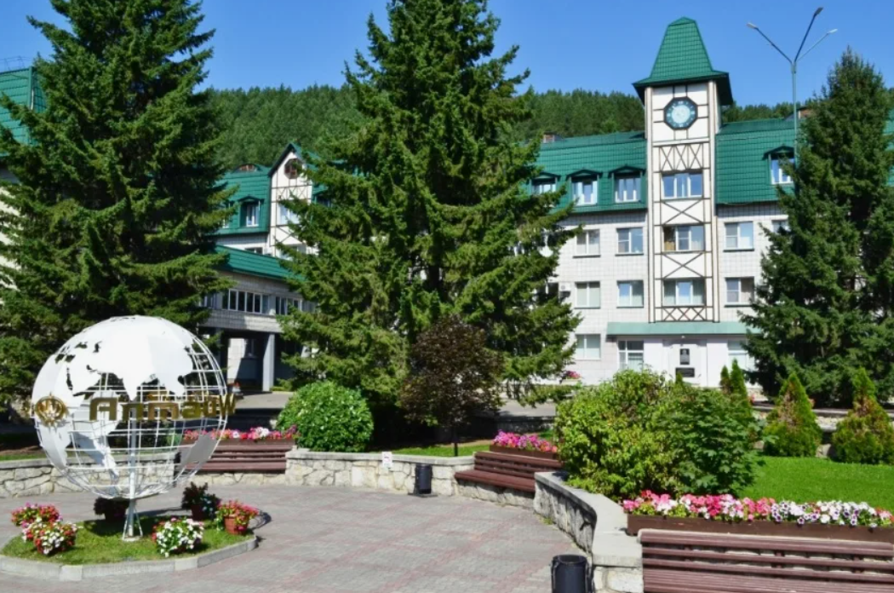
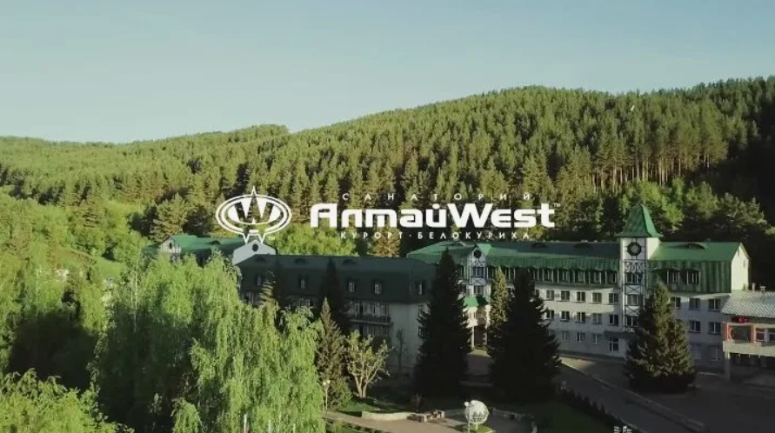
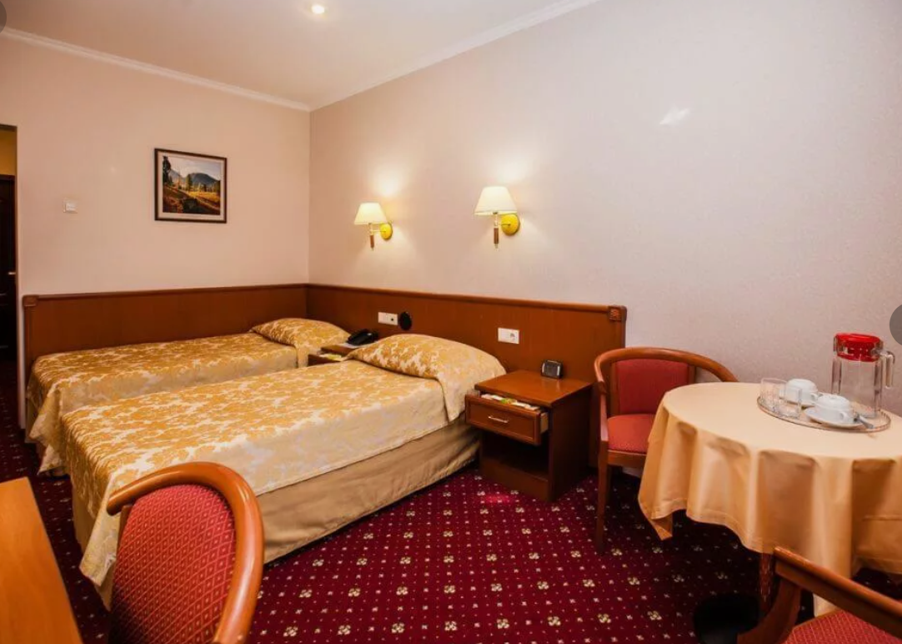
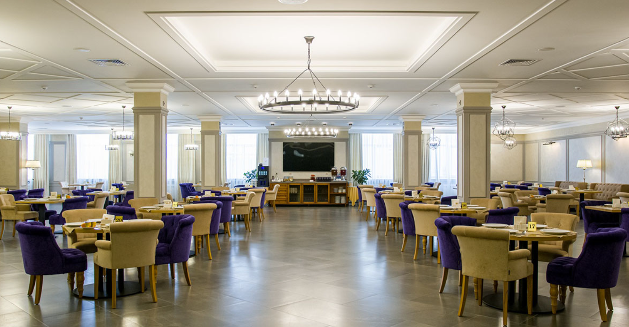
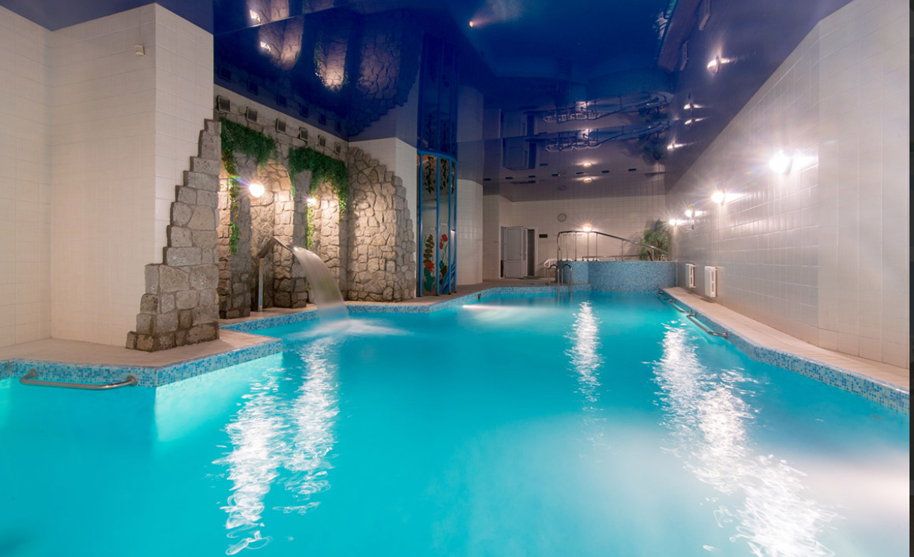
Санаторий Алтай West Белокуриха
Санаторий является многопрофильным и предоставляет лечение по основным профилям: опорно-двигательная, сердечно-сосудистая, мочеполовая, гинекологическая, желудочно-кишечная, нервная, эндокринная, органы дыхания, кожные заболевания. Лечебно-диагностическая база располагает более 300 видами процедур. В санатории можно пройти комплексную диагностику организма, получить консультацию узких специалистов. К услугам гостей 2 бассейна, оборудованные пляжной зоной, банный комплекс, SPA-центр «Алтай Bliss», спортивный и тренажерный залы.

Slide 24
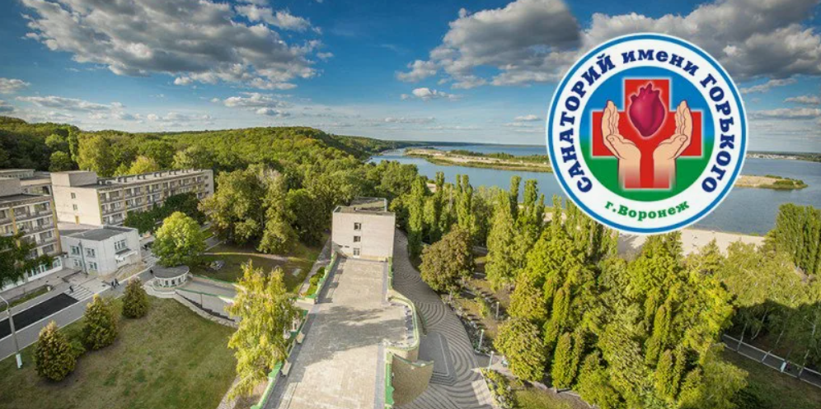
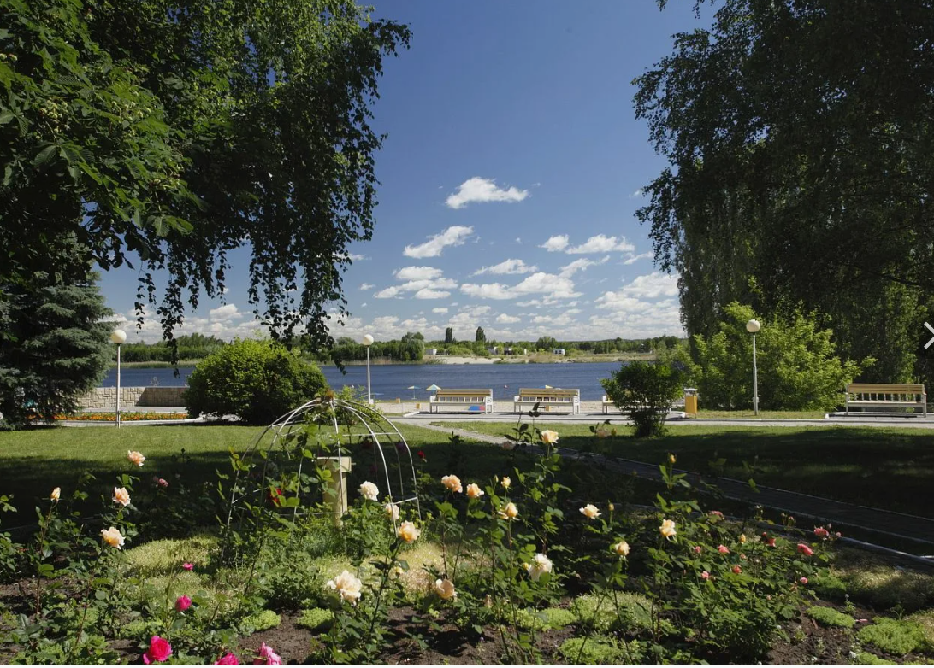
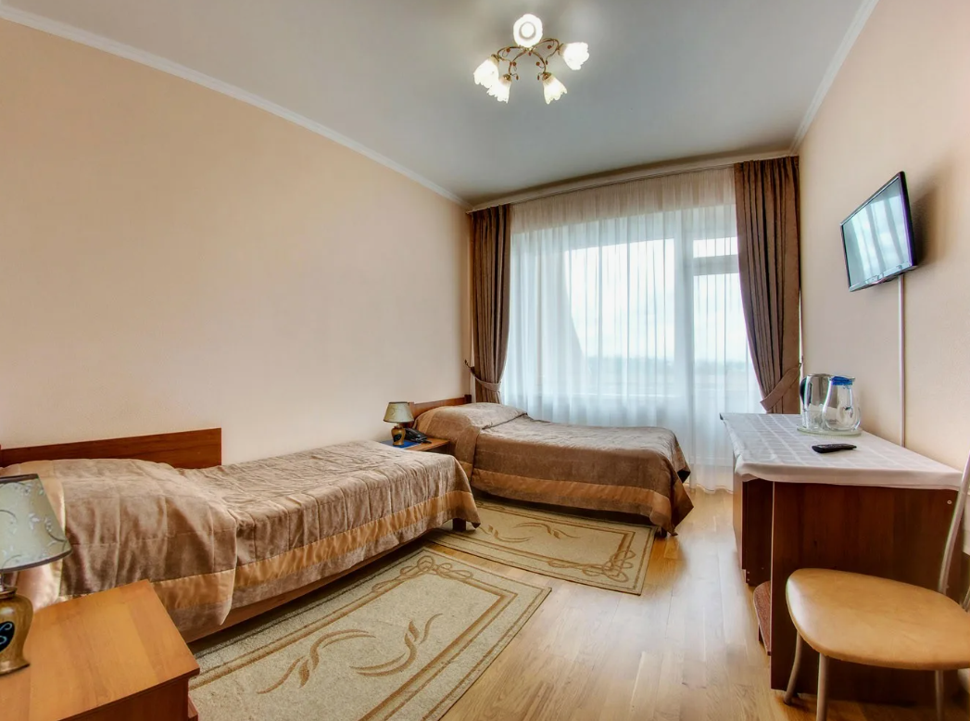


Санаторий им. Горького г. Воронеж
Клинический санаторий имени Горького - круглогодичный многопрофильный лечебно-оздоровительный комплекс, расположен в городской черте Воронежа, на берегу водохранилища, в живописном дубово-ясеневом лесопарке. Песчаный пляж, непосредственно на территории санатория, единственный в Воронеже, оборудованный по программе реабилитации инвалидов «Доступная среда». Рельеф местности и окружающая природа создают особый микроклимат, целебный воздух которого богат кислородом, аэроионами и фитонцидами.

Slide 25





Санаторий «Самшитовая роща» Абхазия
«Самшитовая роща» — многопрофильный санаторий,
объединяет современную диагностическую и амбулаторную
помощь взрослым и детям практически по всем направлениям медицины. Уникальные природные лечебные факторы, постоянно обновляемая лечебно-диагностическая база, современная аппаратура, практический опыт, высокий профессионализм и доброжелательность персонала позволяют успешно применять как традиционные, так и новые методы лечения, обеспечивают комфортный отдых и помогут восстановить здоровье.
Пляж санатория оборудован в европейском стиле.

Slide 26





Отдых для всей семьи - современный комплекс в Новосибирской области.
Парк-отель «Хвоя» — больше, чем просто отдых! Первая линия Бердского побережья; акватермальные комплексы
с горячими бассейнами; современные формы размещения: номера с террасой, зеркальные дома, шале, сферы с панорамными окнами; программы отдыха и развлечений «под ключ».

Slide 27





Парк-отель «Хвоя Карелия» — комфортный загородный отдых среди реликтового соснового леса на берегу чистейшего озера Навдозеро.
Единственный в Карелии акватермальный комплекс с горячим бассейном под соснам, удобное расположение рядом с маршрутом «Золотое кольцо Карелии», песочный пляж, комфортные номера с террасами.

Slide 28





Природное место силы с современным комфортом - Московская область Ногинский район.
Парк-отель «Хвоя» — пространство тишины, лесного воздуха и неспешного отдыха. Современные номера, атмосфера уединения, уникальное пространство для отдыха на берегу живописного лесного озера. Это место создано для тех, кто ищет гармонию и комфорт за городом.

Slide 29




Slide 30
AZIMUT Абакан
AZIMUT Сити Астрахань
AZIMUT Владивосток
AZIMUT Воронеж
AZIMUT Геленджик
AZIMUT Екатеринбург
AZIMUT Йошкар-Ола
AZIMUT Казань
AZIMUT Калуга
AZIMUT Каспийск
AZIMUT Парк Отель Архыз КЧР
AZIMUT Кемерово
AZIMUT Мирный
AZIMUT Москва Дербеневская
AZIMUT Москва Комсити
AZIMUT Москва Смоленская
AZIMUT Москва Олимпик
AZIMUT Москва Тульская
AZIMUTОрехово-Зуево МО
AZIMUT Мурманск
AZIMUT Нальчик
AZIMUT Нижний Новгород
AZIMUT Новосибирск
AZIMUT Пенза
AZIMUT Переславль
AZIMUT Небуг
AZIMUT Тамбов
AZIMUT Тобольск
AZIMUT Тюмень
AZIMUT СПб
AZIMUT Саранск
AZIMUT Ставрополь
AZIMUT Тула
AZIMUT Ульяновск
AZIMUT Уфа
AZIMUT Хабаровск
AZIMUT Южно-Сахалинск
AZIMUT Якутск
AZIMUT Ярославль
PROFZDRAV25

Slide 31


Slide 32

- 8850 (15%)

Slide 33








Детская оздоровительная кампания

Slide 34




Награда:
Нагрудный знак Профессионального союза работников здравоохранения
Российской Федерации «За организацию оздоровления и отдыха»

Slide 35
Задачи Отдела оздоровления на 2026 – 2030 годы
помощь Профсоюза в программах диспансеризации медицинских работников;
мотивация санаторно-курортного лечения для членов Профсоюза;
формирование потребности в санаторно-курортном лечении медицинских работников;
проведение анализа эффективности санаторно-курортного лечения;
приобщения медицинских работников к ценностям физической культуры и формированию осознанной потребности ведения здорового образа жизни;
создание положительного имиджа сферы физической культуры и спорта как целостной структуры, улучшающей качество жизни медицинских работников;

Slide 36
Санаторно-курортное лечение – инструмент для
поддержания здоровья медицинского работника
Амиева Раиса Сергеевна - начальник Отдела оздоровления

